Slide 1

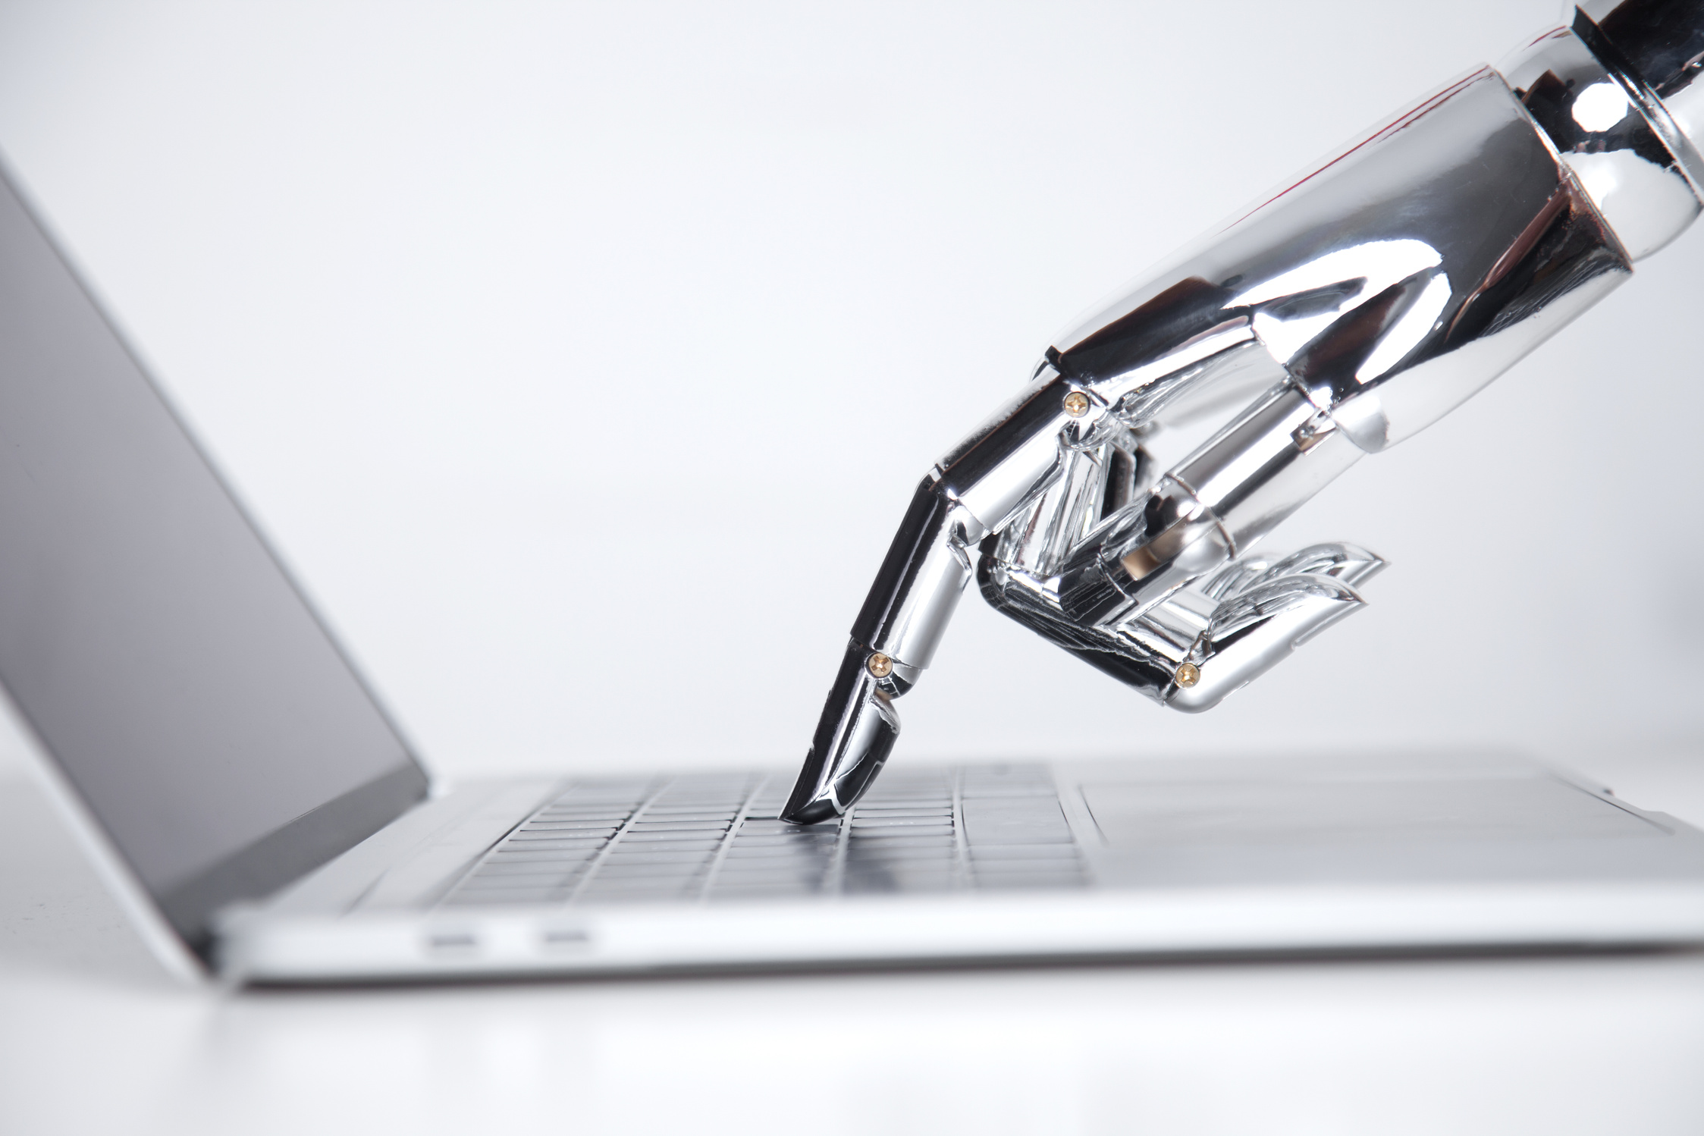
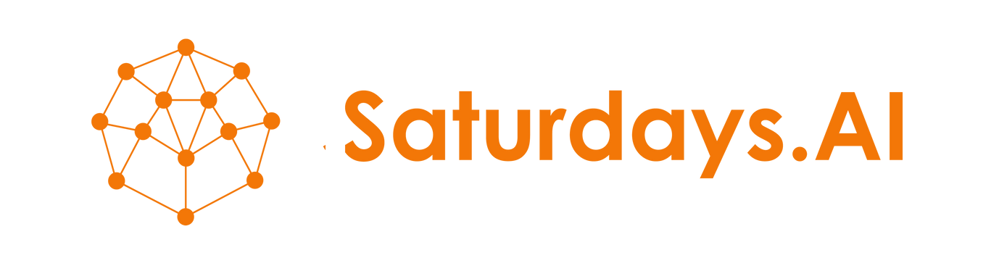
SATURDAYS.AI GUADALAJARA
MACHINE LEARNING

Slide 2


Mentor
LUIS ERNESTO ROMÁN
luis@saturdays.ai

Slide 3
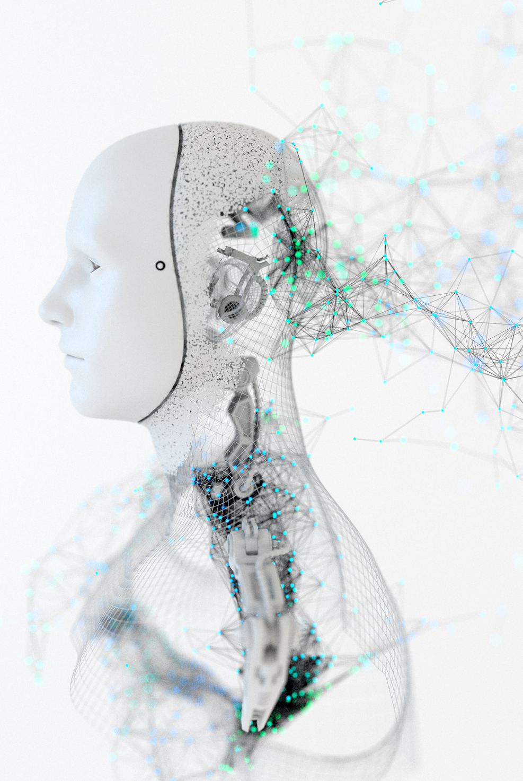

Cleaning, Exploratory & Visualizing Data 1
Python Basics
Agosto 31, 2022

Slide 4
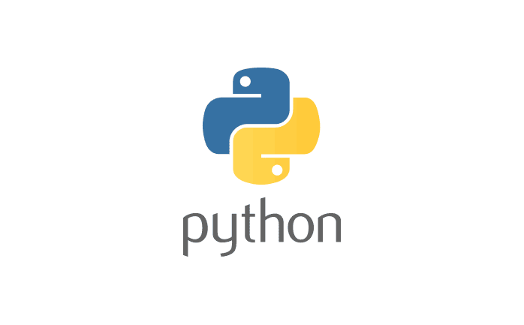
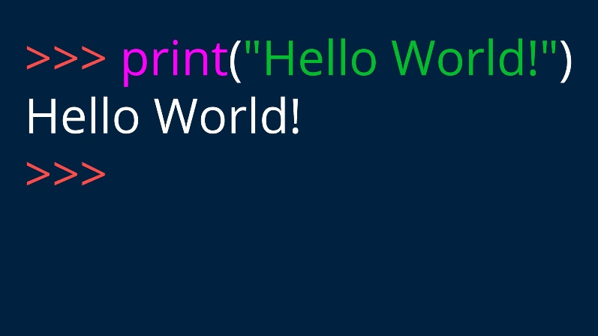
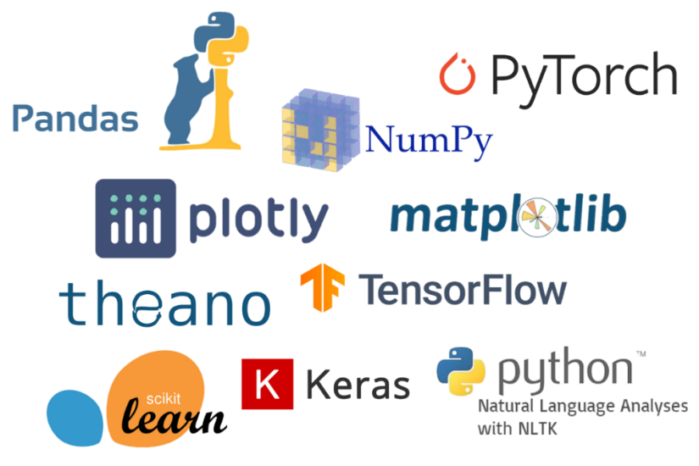
Python Introduction
Development environment review.
Python basics
TEMA
Language & Data Structures.
Libraries
Numpy, Pandas

Slide 5
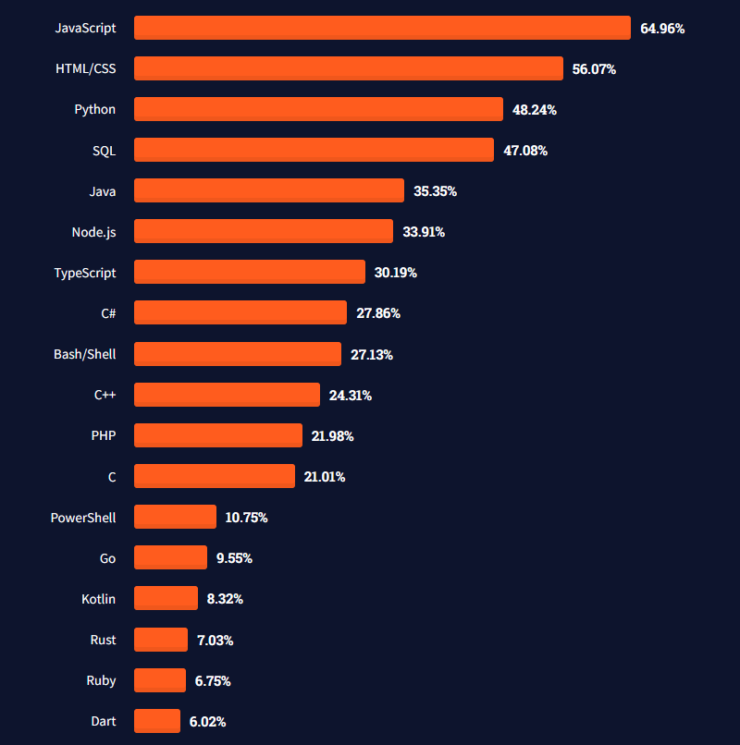
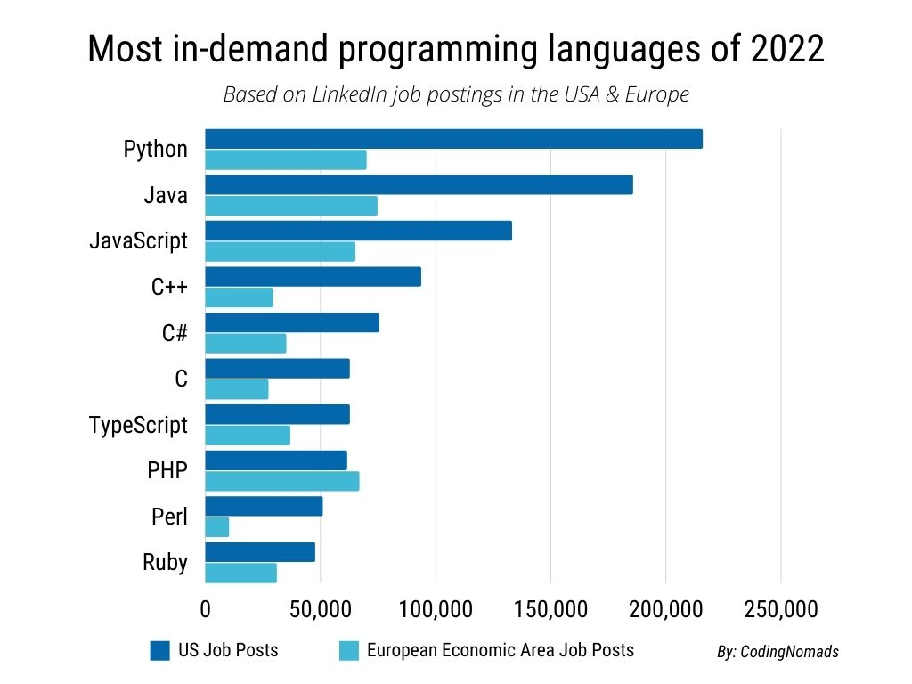
Estado actual de Python
Source: Stackoverflow
Source: CodingNomads

Slide 6

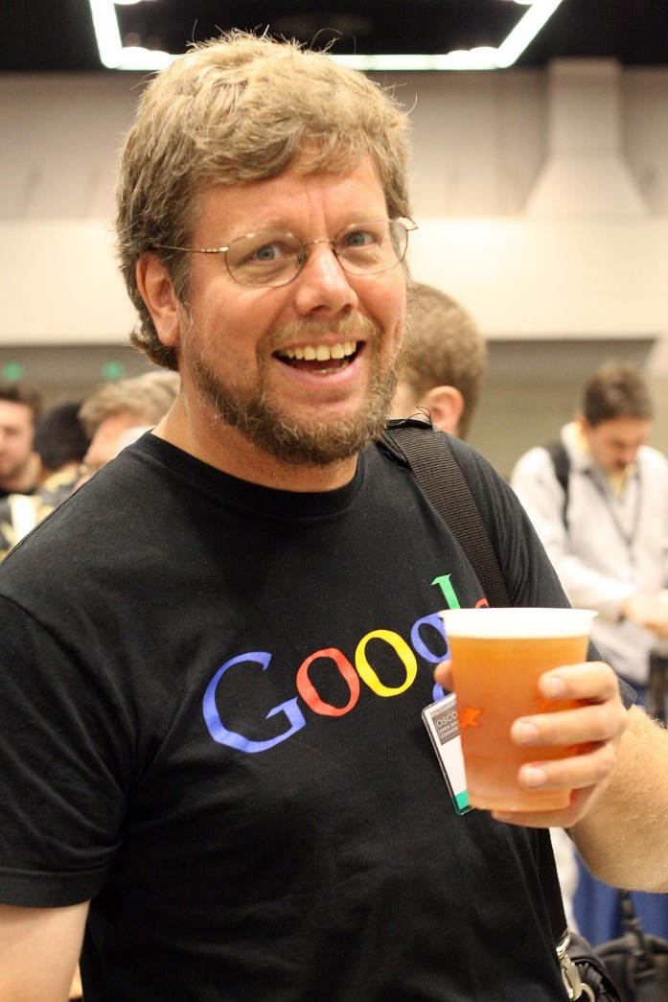
¿Python?
Características de Python
Simple
Fácil de aprender
Libre de Código abierto
Lenguaje de alto nivel
Portable
Interpretado
Orientado a objetos
Extensible
Embebido
Extensas bibliotecas

Slide 7
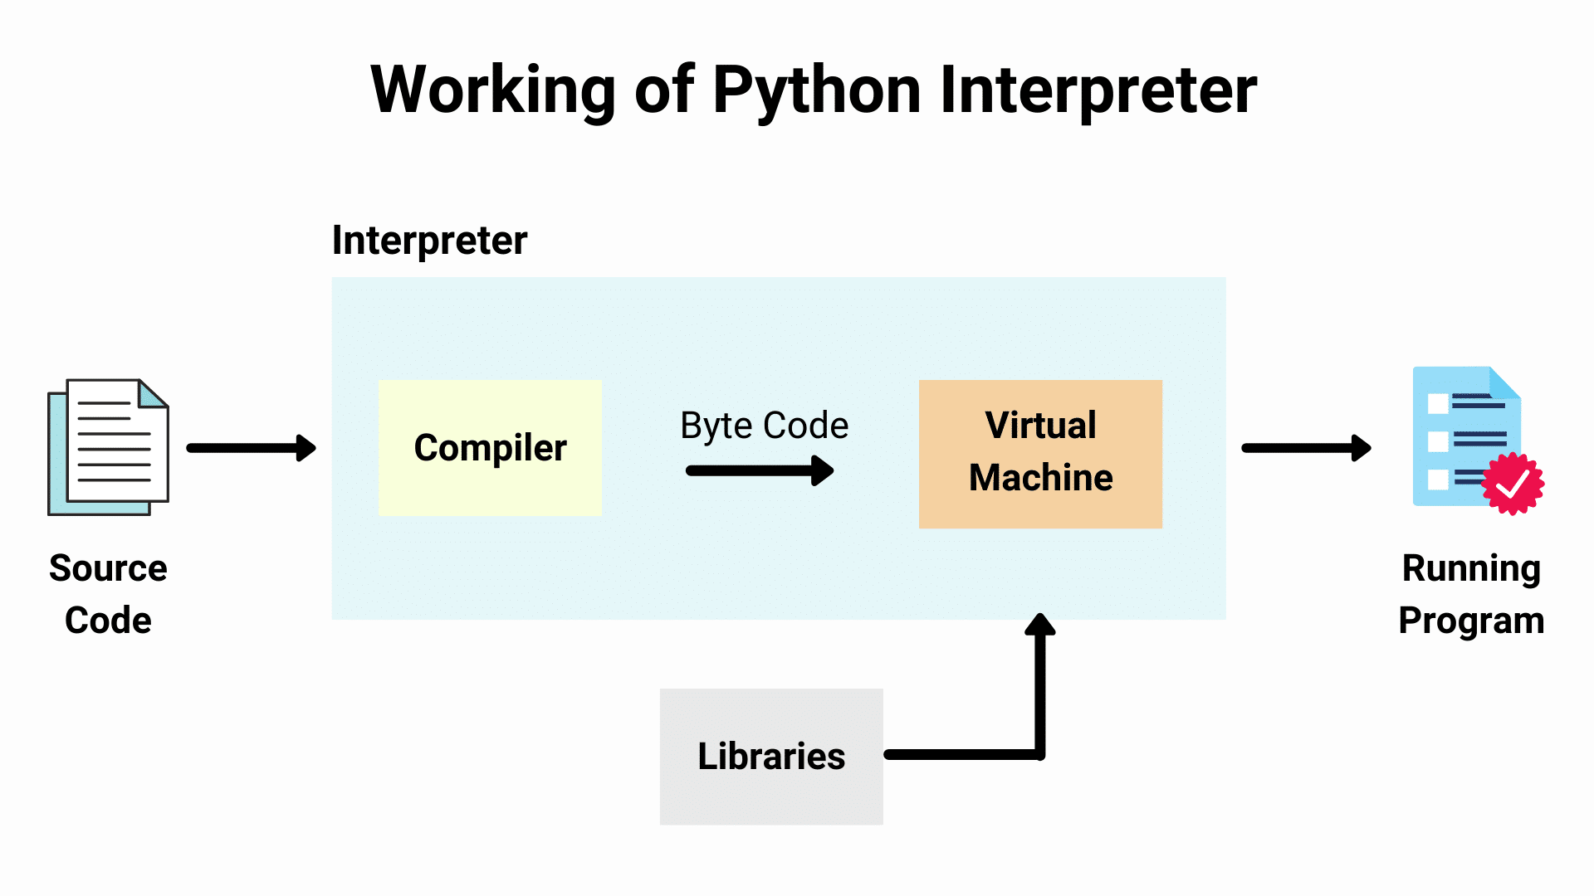
Proceso del Interprete dePython
Créditos kinsta.com
Saber más:
kinsta.com
Python.org

Slide 8
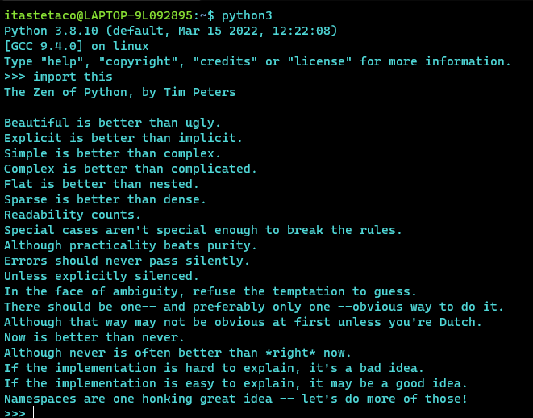
Convenciones de Python
Guías de python
PEP 8
ZEN de Python (PEP 20)

Slide 9
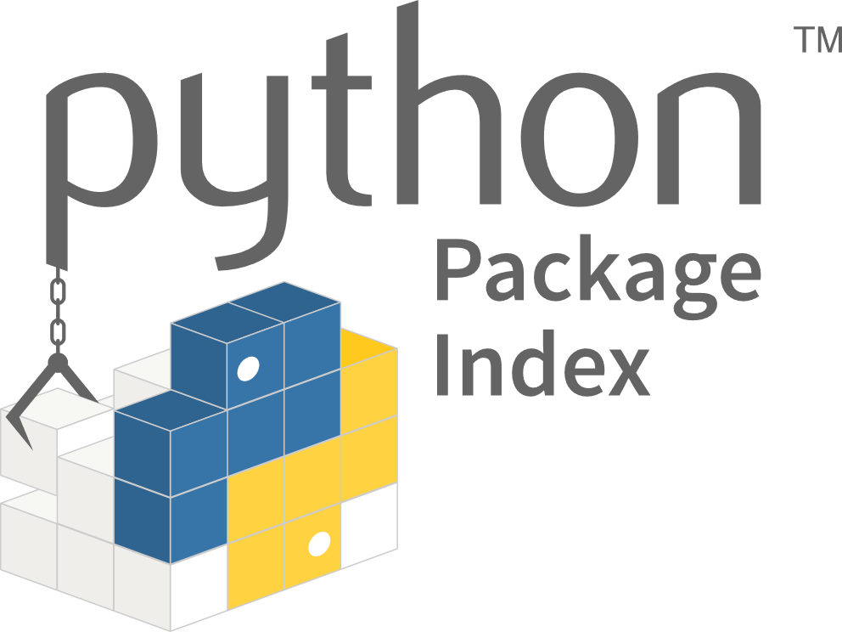
PIP
Instalador de dependencias
(Package Installer for Python)
Versión actual: 22
Comandos:
pip install
pip freeze
Source: pypi

Slide 10
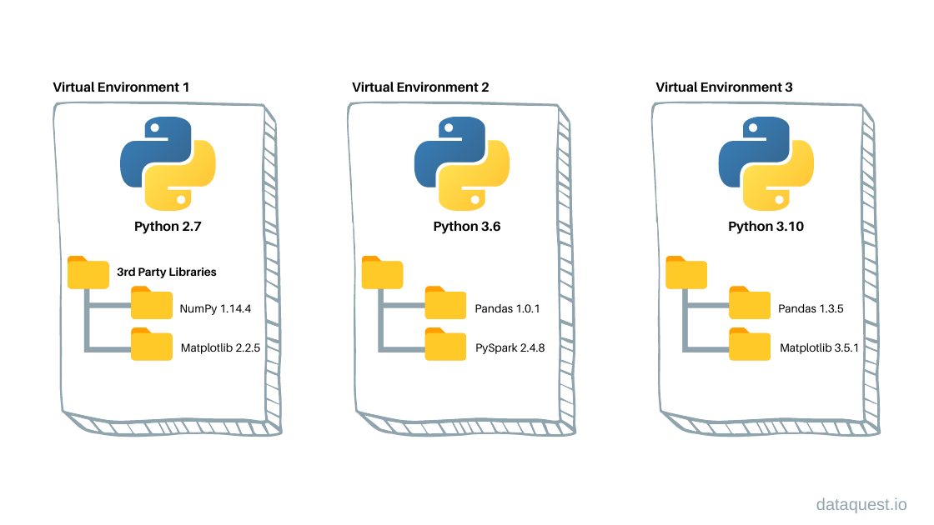
Entornos Virtuales
Creación de un entorno virtual
- python –m venv nombre_entorno
Activar entorno en Unix/OSX:
- source venv/bin/activate
Windows:
- .\venv\Scripts\activate
Desactivar:
- deactivate
Source: dataquest.io

Slide 11
Referencias
Python. (30 de Agosto de 2022). Python Documentation. Obtenido de docs.python.org: https://docs.python.org/3/reference/index.html
Swaroop, C. H. (2003). A Byte of Python. Swaroop.
Van Rossum, G. (13 de Julio de 2000). PEP 0 Index of Python Enhancement Proposals. Obtenido de peps.python.org: https://peps.python.org/
w3schools. (30 de Agosto de 2022). Python Tutorial. Obtenido de w3schools.com: https://www.w3schools.com/PYTHON/

